Slide 1
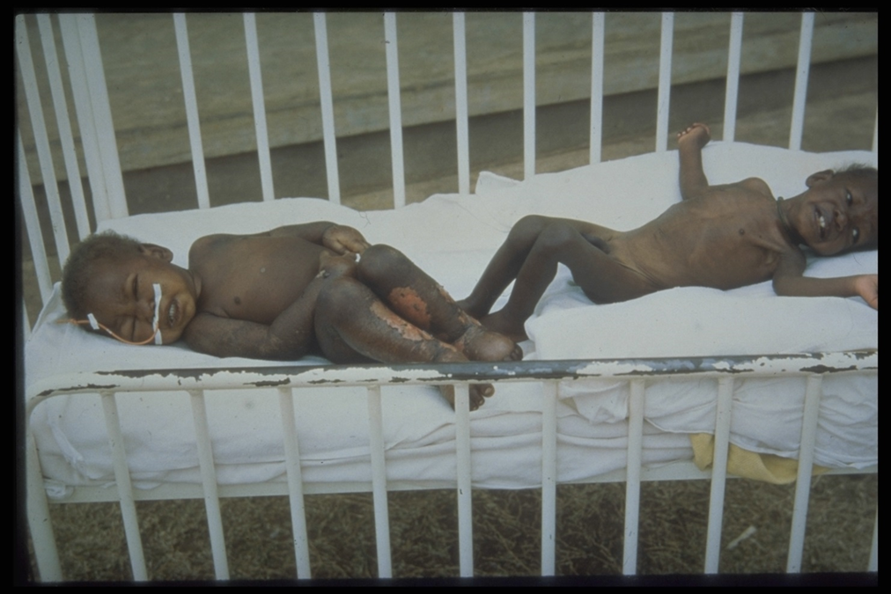
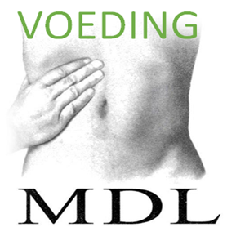
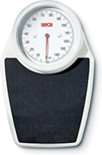
Commissie Voeding NVMDL
Cursorisch Onderwijs in MDL-ziekten – Gastro Update
19.03.2024, Veldhoven
Ondervoeding: pathofysiologie, screening en casus
Dr. J.W. Kruimel, MDL-arts, MUMC+, Maastricht

Slide 2
Disclosures
J.W. Kruimel: No disclosures

Slide 3
Leerdoelen Ondervoeding
Wat gebeurt er t.a.v. spiermassa, vetmassa, vocht/electrolyten en metabolisme?
Hoe stel je vast, dat er ondervoeding is?
Wat zijn de gevolgen van ondervoeding?
Casus

Slide 4
Wat is ondervoeding? (Sobotka L, 2011)
Ondervoeding is een aandoening, die wordt veroorzaakt door een disbalans tussen inname, verlies en verbruik van voeding,
met als gevolg
een veranderde lichaamssamenstelling (verminderde vetmassa en vetvrije massa, waaronder spiermassa) en lichaamscelmassa,
resulterend in
een afname van het fysiek en mentaal functioneren en een slechtere uitkomst van ziekte.

Slide 5
Kwashiorkor en marasmus

Slide 6
Twee vormen van ondervoeding
Kwashiorkor
acuut (weken)
katabolie door acute
ziekte + tekort voeding
lijkt goed gevoed,
oedeem, gewicht=/↑
serum-eiwitconc.↓
hoge mortaliteit
Marasmus
chronisch (maanden)
katabolie door chron.
ziekte + tekort voeding
- uitgemergeld, spier- en
vetmassa↓, gewicht↓
serum-eiwitconc. N
relatief lage mortaliteit

Slide 7
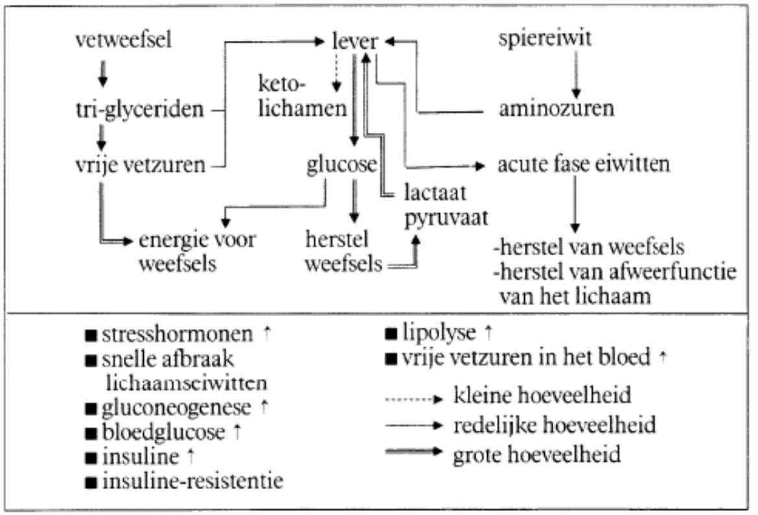
Energieproductie bij acute vorm van ondervoeding bij ziekte

Slide 8
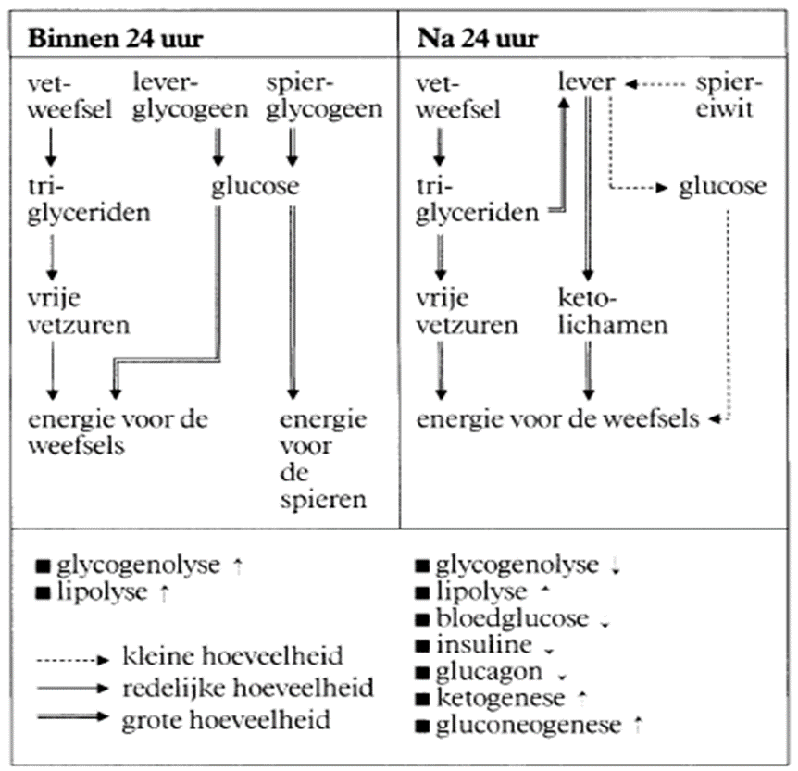
Energieproductie bij chron. vorm van ondervoeding

Slide 9
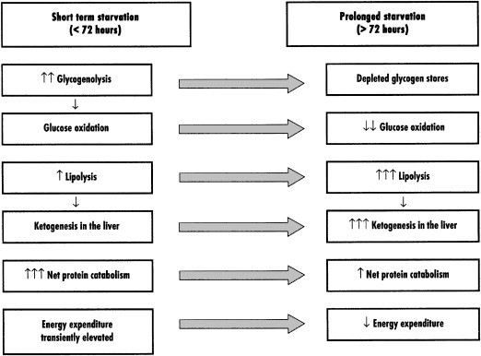
Energieproductie bij chron. vorm van ondervoeding

Slide 10
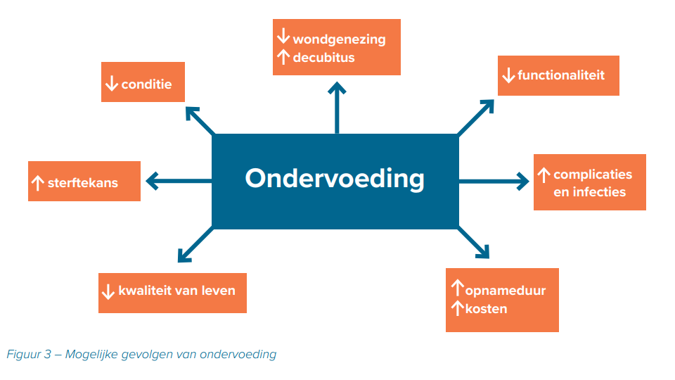
Ondervoeding beloop en herstel ziekte

Slide 11
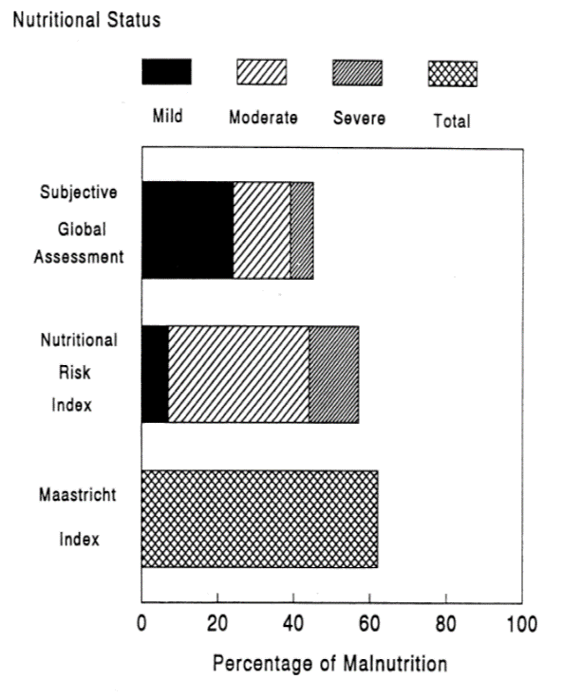
1. Screenen op (risico) ondervoeding: Klinische blik
.
.
Uiterlijk patiënt (ingevallen gelaat)
Reactie (apathisch, moe, passief)
Handdruk (slap)
Conditie huid (droog, schilferig, bleek, hematomen)
Conditie haar (dof)
Naber et al. 1997 Am J Clin Nutr

Slide 12
Landelijke meting ondervoeding NL ziekenhuizen (N=7600) Kruizenga et al 2001
25% of patients in all medical fields were categorised as moderately or severely malnourished
50% of these patients were seen by a dietitian

Slide 13
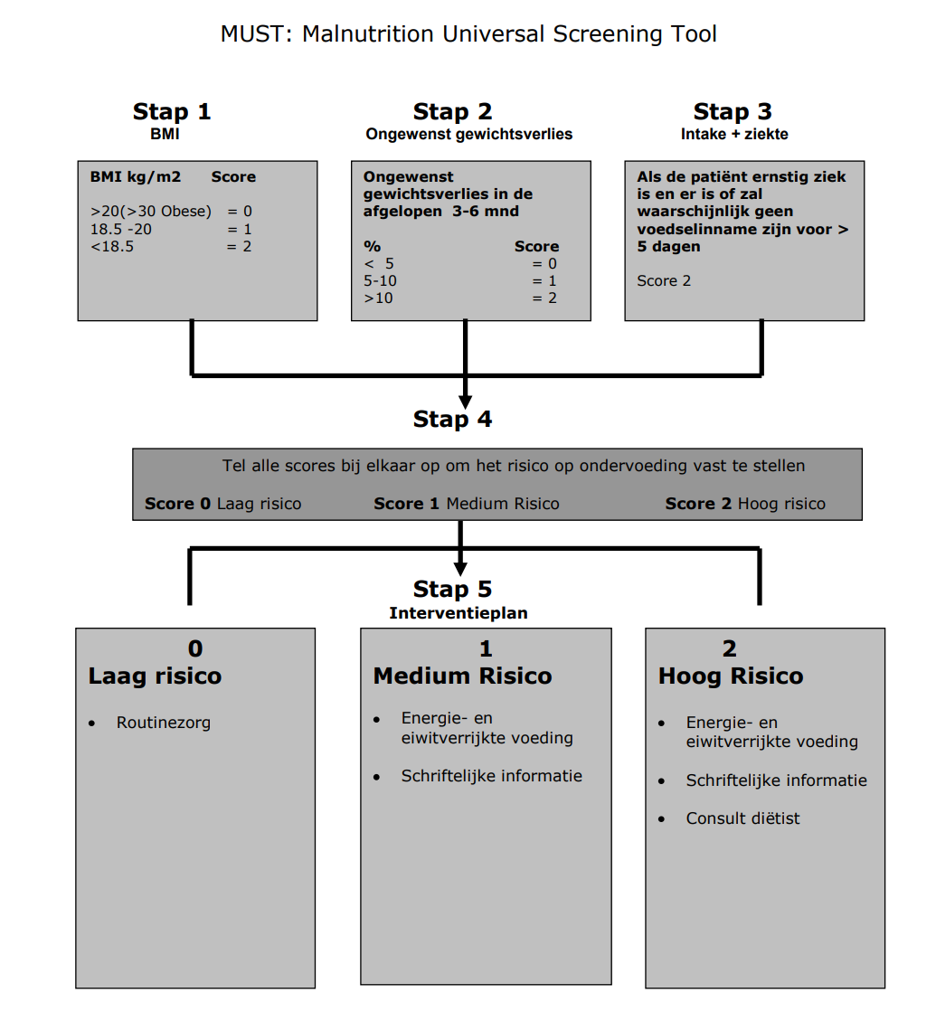
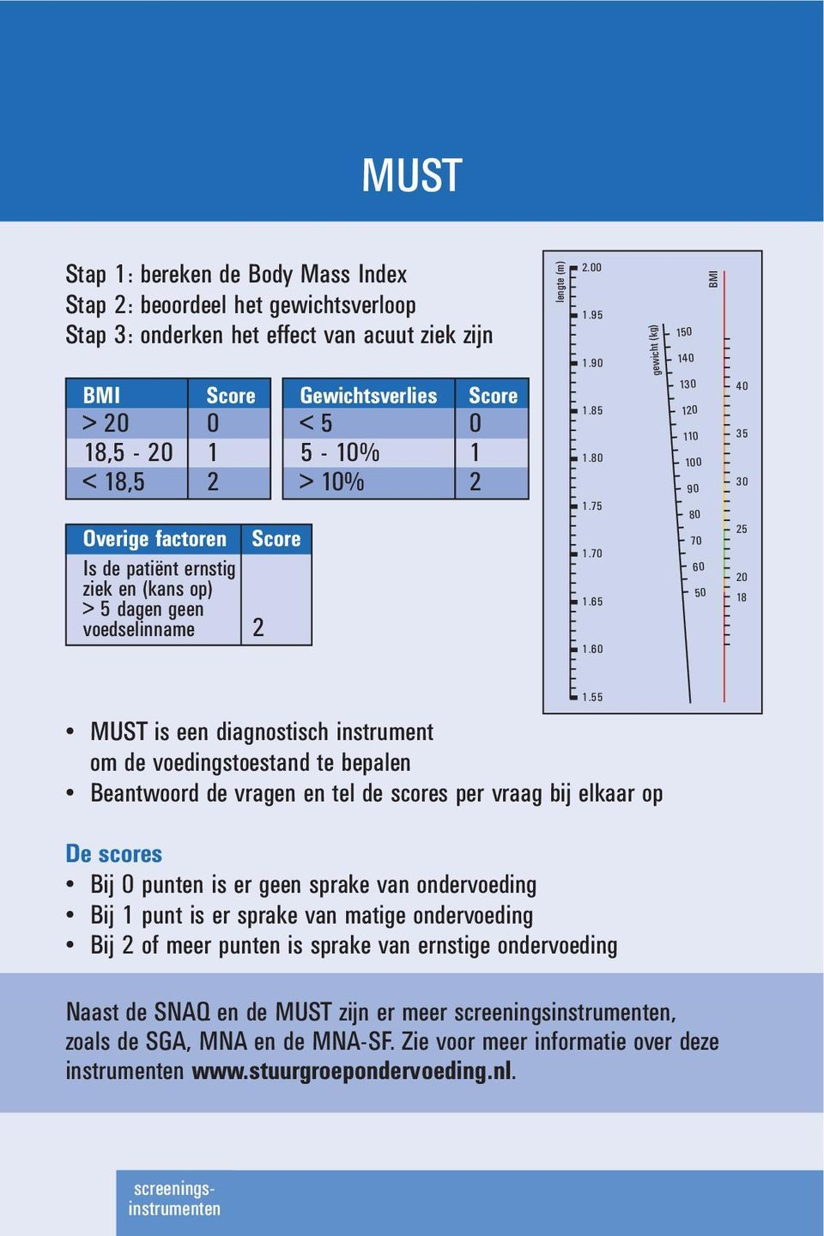
Screenen op (risico) ondervoeding: MUST

Slide 14
Screenen op (risico) ondervoeding: SNAQ

Slide 15
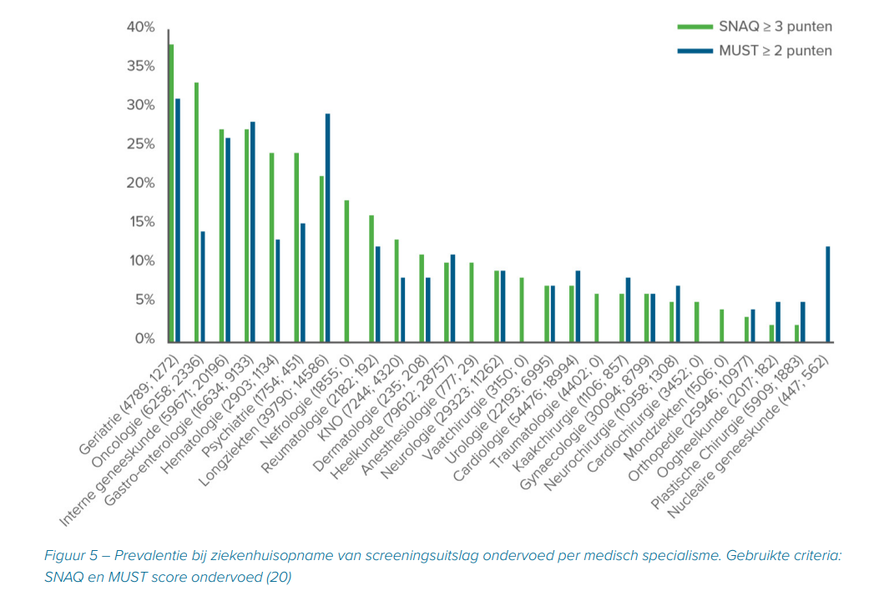
Op 1e opnamedag screeningsuitslag “ondervoed”: 15% 1/4 van MDL-patiënten! (2007-2014, Kruizenga, n=564.063, 2016 Am J Clin Nutr)

Slide 16
IGJ Landelijke Prevalentiemeting Zorgproblemen (LPZ) 2004-2020 (2007 verplicht)
% Screening op ondervoeding met MUST/SNAQ bij opname:
Zo nodig diëtist in consult
% Doel bereikt: Intake 1,2 – 1,5 g eiwit/kg op dag 4

Slide 17
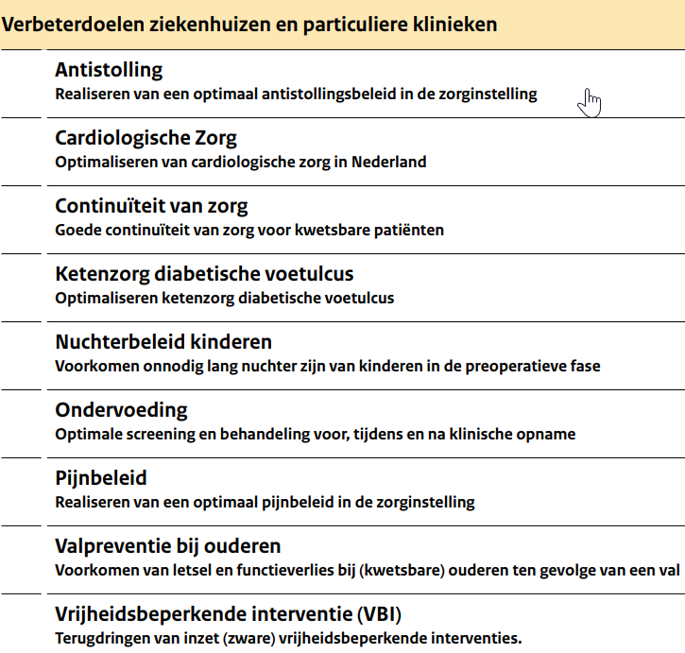
2023: IGJ Verbeterdoel Ondervoeding in de basisset MSZ 1 van 9 verbeterdoelen
In hoeverre is dit verbeterdoel geïmplementeerd (zie onder hulpmiddelen )?
Hoe analyseert en beoordeelt de instelling haar eigen beleid, op grond van welke gegevens?
Welke verbeteringen gaat de instelling implementeren, op grond van welke bevindingen?
Als u een kleur moet geven aan de stand van zaken in het behalen van het verbeterdoel, geeft u dan rood (doel niet bereikt), oranje (we zijn bezig, nog werk aan de winkel) of groen (doel bereikt)?

Slide 18
2. Diagnose: GLIM consensus criteria ondervoeding Published: ESPEN (Europa) in Clinical Nutrition + ASPEN in JPEN (Amerika) 2018, erna FELANPE (Latijns-Amerika), PENSA (Azië)
Screen op ondervoeding
Pas de GLIM-criteria toe: -fenotypische en etiologische criteria
Diagnose ondervoeding? ---minimaal 1 fenotypisch en 1 etiologisch criterium
Bepaal de ernst van ondervoeding

Slide 19
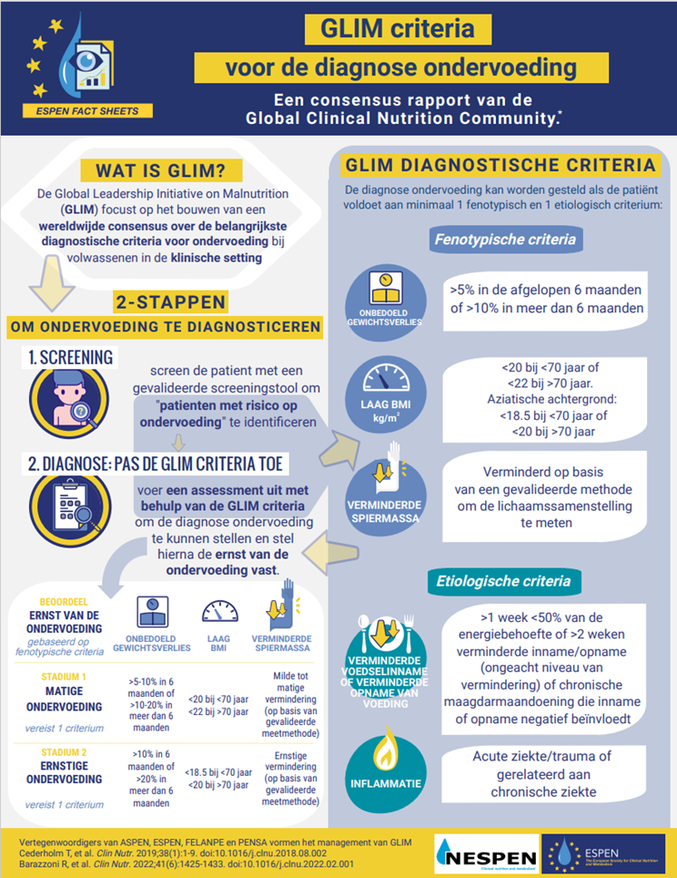

Slide 20
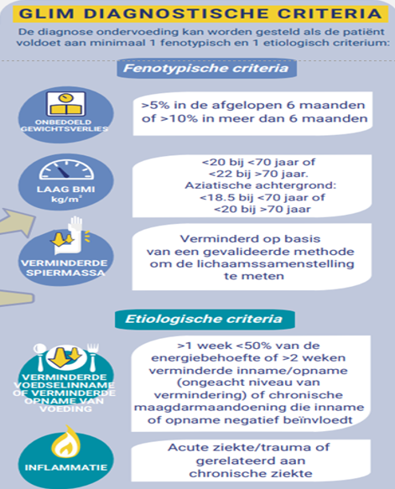

Slide 21
3. Soorten ondervoeding www.kenniscentrumondervoeding.nl Inflammatie?

Slide 22
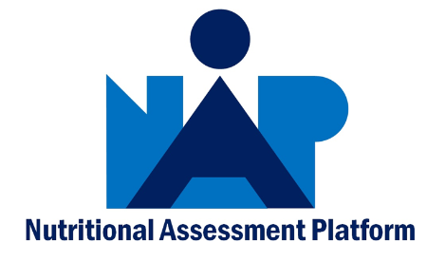
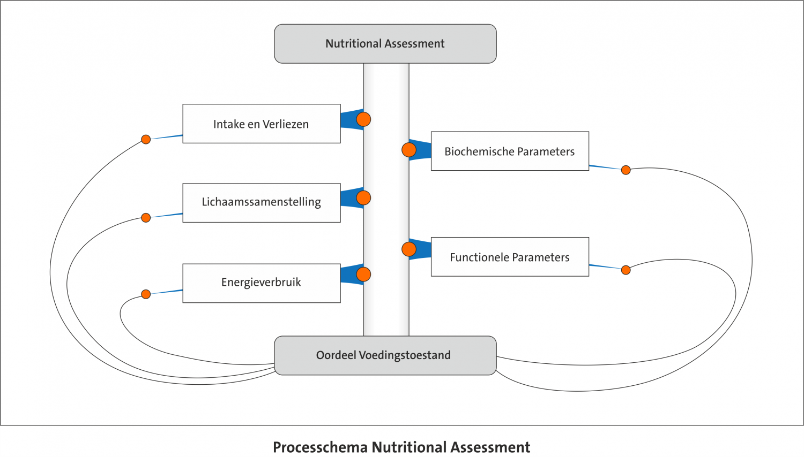
Nutritional assessment https://nutritionalassessment.nl https://nutritionalassessment.mumc.nl
Nutritional assessment is het systematisch beoordelen van de voedingstoestand en voedingsbehoefte.
Op een gestructureerde wijze (subjectief en objectief) worden metingen gedaan die in te delen zijn in drie domeinen:
voedselinname, verbruik en verliezen
lichaamssamenstelling en nutriëntenreserves
functionele parameters
Indirecte calorimetrie, BIA (Bio-elektrische Impedantie Analyse),
huidplooimeting, handknijpkracht

Slide 23
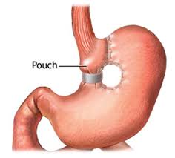
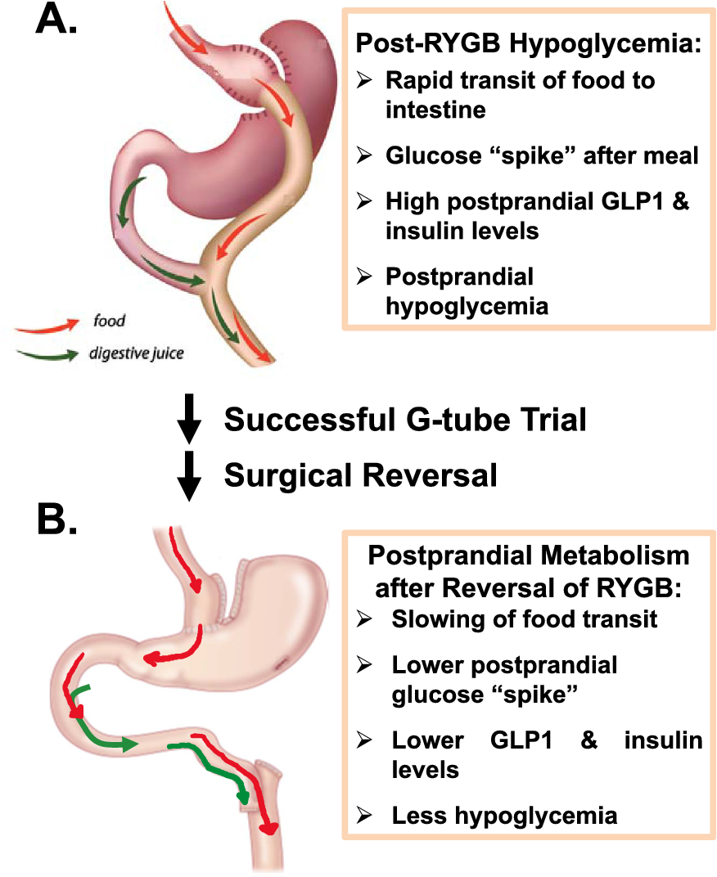
Casus vrouw 55 jaar: malabsorptie
1994 Mason maagverkleining
1995 Revisie Mason
1997 Gastric bypass operatie, erna dumping
2012 Revisie gastric bypass
2017 Dunne darmischemie, resectie 100 cm dunne darm
2018 Verwijdering geërodeerde maagband, overhechten dunne darmperforatie, abcedering, TPV …
2021 Genk: Afbraak gastric bypass
2 m dunne darm over, IC-klep en colon in situ
Risico SBS: Ileostomie en < 2 m dunne darm; intact colon + IC-klep en < 1 m dunne darm

Slide 24
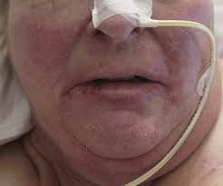
MUMC+ in 2022 “Kwashiorkor”
Hypoalbuminemie met oedeem +++
Verlaagde transporteiwitten (haptoglobine, transferrine)
Verlaagd Kalium, Magnesium, Fosfaat en Zink (acrodermatitis enteropathica)
Deficiëntie Vitamine B12
Steatorroe met verlaagde lipiden, Vitamine A, Vitamine K en Vitamine D (osteomalacie, heupfractuur bdz)
Burning mouth syndrome
Neuropathie na vitamine deficiënties en …

Slide 25
Casus: bijkomend
Analyse hepatologie naar hemochromatose i.v.m. hyperferritinemie in gang
Leversteatose S3F0
Alcohol: dagelijks enkele glazen wijn: Gesprek!
Alcohol stop, GGZ
Diëtiste (drinkvoeding, 2dd Prosource), Metamucil, Panzytrat
Vitaminesuppletie, Calcium/vitamine D
SlowK, Furosemide vervangen door Spironolacton, PPI stop
Zinksulfaat-drank

Slide 26
Casus: beloop 2023
Problemen vaattoegang: PAC voor labcontrole
Collumfractuur, vertraagde fractuur genezing, revalidatie
Klachtenvrij, alcohol stop 1 jaar: voelt zich prima, energie
06.2023: Patiënte en partner hebben besloten terug te verhuizen naar Spanje!

Slide 27
Gevolgen ondervoeding en casus

Slide 28
Take home messages
Goede voedingstoestand is essentieel voor gunstig beloop/herstel ziekte:
Bepalen van voedingstoestand zou in ziekenhuizen net zo gebruikelijk moeten zijn als het meten van bloeddruk en temperatuur! (Kruizenga)
25% van de MDL-patiënten heeft (risico) op ondervoeding bij opname !!!
3 stappen voor diagnose ondervoeding:
1. Screenen op ondervoeding, 2. diagnose ondervoeding, 3. soort ondervoeding
Tools:
Klinische blik
Screeningsmethode: MUST/SNAQ
BMI, % gewichtsverlies, verminderde intake (> 5 dagen), ernst ziekte
GLIM-criteria
Nutritional assessment
Actie !!!: juiste voedingstherapie

Slide 29
Literatuur/info
Kenniscentrumondervoeding.nl
Richtlijn ondervoeding 2019
GLIM consensus criteria ondervoeding Simultaneously published: ESPEN (Europa) in Clinical Nutrition + ASPEN in JPEN (Amerika) 2018
ESPEN guidelines on definitions and terminology of clinical nutrition 2017
ASPEN | Malnutrition Solution Center (nutritioncare.org)
Leerboek Voeding
E-learning Voeding de basis: DLO NVMDL
Nutritional assessment:
https://nutritionalasessment.nl https://nutritionalassessment.mumc.nl
Metabolisme: Benedict (1919); Keys –Minnesota experiment (1944-45)
Barendregt et al. Basics in clinical nutrition: Simple and stress starvation. e-SPEN; (2008) 3, e267ee271

